Slide 1
Золотые травы Хохломы
Долгинцева Вера Сергеевна
ПДО КЦХТДиЮ «Рассветы Камчатки»

Slide 2
Хохлома
История
Этапы росписи
Травяной орнамент
Ягоды хохломы
Стихи о Хохломе

Slide 3
Золотая Хохлома
Прекрасная осенняя пора… Выглянет солнышко из-за осенних туч, и сразу лес вспыхнет чудесным огнём. Золотом горят листья берёзок, клёнов, драгоценными рубинами краснеют спелые ягоды калины, рябины. А это уже не осенний лес, но такая же нарядная красочная деревянная посуда. Будто это не обыкновенные деревянные миски да ложки, ковши-братины да чаши, а золотые! Такую посуду и на царский стол поставить незазорно

Slide 4
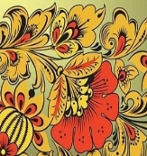
История Хохломы
Зарождение хохломского промысла искусствоведы относят ко второй половине XVII века.

Slide 5
Яркая, праздничная посуда
Увидев хохломскую посуду, царь сразу же догадался, кто её расписывает, и послал в заволжские леса стражников. Предупреждённый живописец успел скрыться, но он обучил премудростям необыкновенного ремесла местных жителей и оставил им краски и волшебную кисть.

Slide 6
Этапы росписи

Slide 7
Травяной орнамент

Slide 8
Ягода

Slide 9
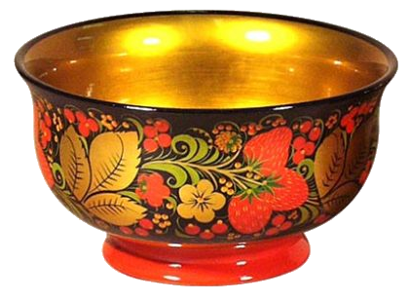
Золотая Хохлома
Все листочки как листочки,
Здесь же каждый золотой.
Красоту такую люди
Называют ХОХЛОМОЙ!

Slide 10
Хохломская роспись
Переходим к практической работе

